Slide 1
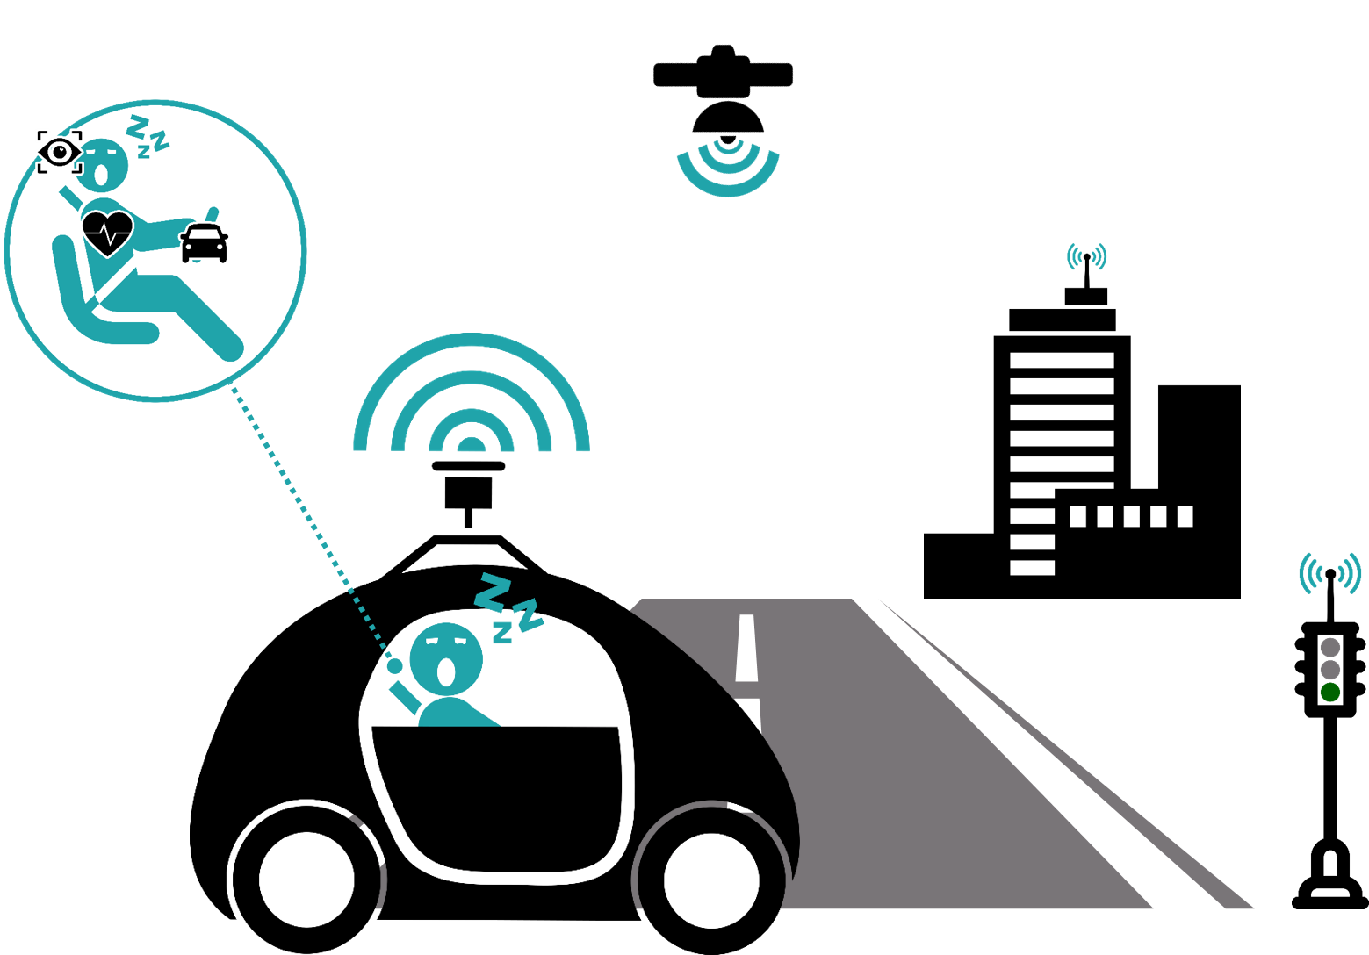
מסנן קלמן

Slide 2
מבוא
מסנן קלמן הוא אלגוריתם המקבל סדרה של מדידות שמטרתן לחזות את מצב המערכת, ומייצר הערכה מדויקת יותר על מצב המערכת.
אחד היישומים העיקריים של אלגוריתם זה הוא בהנחיה, ניווט ובקרה של כלי רכב.

Slide 3
האלגוריתם
הרעיון הבסיסי:
עדכון מצב המערכת ע"פ שילוב של:
א. תוצאת שערוך מצב המערכת
ב. תוצאת ערכי מדידות של חיישנים
משקל כל תוצאה תלוי ברמת האמינות אותה מייחס האלגוריתם לאותה מדידה.

Slide 4



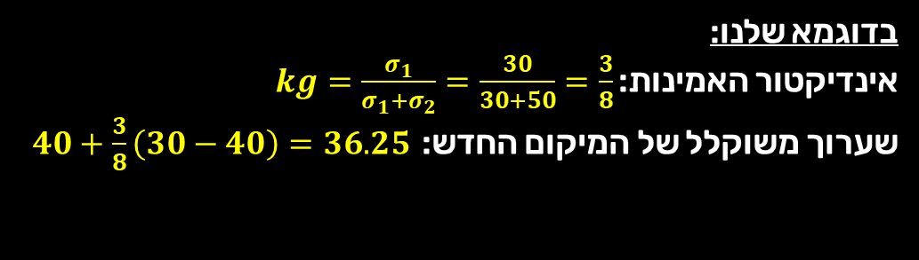
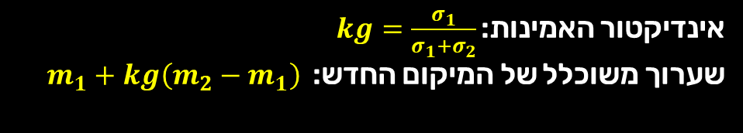
האלגוריתם – רעיון אינטואיטיבי
שערוך (חישובי):
הלכת 40 מטר.
רמת אי-הוודאות שלי היא 30.
דיווח אדם 1:
הלכת 40 מטר.
רמת אי-הוודאות שלי היא 30.
אינדיקטור האמינות: $kg=\frac{σ_{1}}{σ_{1}+σ_{2}}$
שערוך משוכלל של המיקום החדש: $m_{1}+kg\left(m_{2}−m_{1}\right)$
דיווח אדם 2:
הלכת 30 מטר.
רמת אי-הוודאות שלי היא 50.
מדידה (חיישן):
הלכת 30 מטר.
רמת אי-הוודאות שלי היא 50.
בדוגמא שלנו:
אינדיקטור האמינות: $kg=\frac{σ_{1}}{σ_{1}+σ_{2}}=\frac{30}{30+50}=\frac{3}{8}$
שערוך משוקלל של המיקום החדש: $40+\frac{3}{8}\left(30−40\right)=36.25$

Slide 5
עקרונות האלגוריתם
אין צורך לשמור את כל המדידות של המערכת, האלגוריתם מסתמך על השערוך והמדידה האחרונה.
כל מדידה תרומת לאלגוריתם (גם אם המדידה בעלת אי וודאות גבוהה).
כל מדידה מקבלת משקל ע"פ האמינות שלה (באמצעות Kalman Gain כפי שנראה בהמשך).
מסנן קלמן מתחשב בכל אי-וודאות לרבות שינויים דינמיים (לדוג' תאוטה/תאוצה) ורעשים.
האלגוריתם מתבסס בעיקרו על התפלגות גאוס.
Notes:
Individuals tend to produce more offspring than can survive on the limited resources available in the environment.
Those individuals best adapted to the environment will survive to reproduce
in the ensuing struggle for survival.

Slide 6
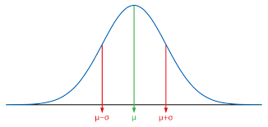
גאוס - התפלגות גאוסיאנית (נורמלית)
ההתפלגות השימושית ביותר בכל תחומי המדע
ניתן להשתמש בהתפלגות זו במגוון תחומים החל בסטטיסטיקה, דרך ביולוגיה ובמדעי החברה.
התפלגות גאוסיאנית נוצרת מקבוצת תצפיות אקראיות ובלתי תלויות.
המדידות והשיערוך במסנן קלמן נשענות על התפלגות זו.

Slide 7
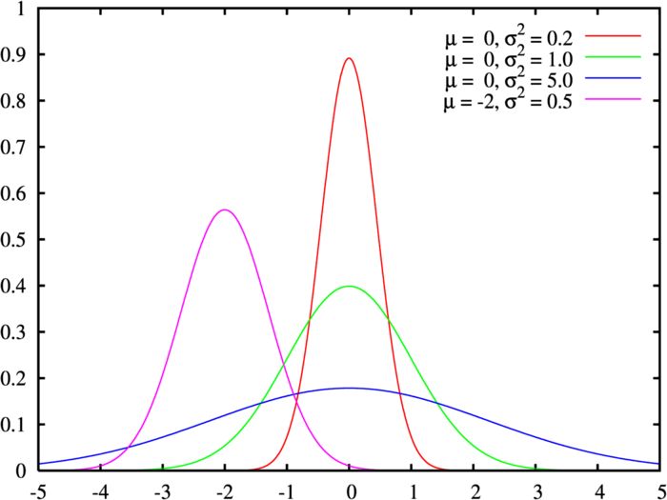

גאוס - הגדרה
התפלגות גאוסיאנית מוגדרת ע"י שני פרמטרים:
ממוצע התצפיות $μ$, שמשמש כנקודת האמצע של העקומה.
שונות ($σ$ סטיית תקן או $σ^{2}$ שונות) שמגדירה את רוחב הפעמון.
פונקציית הגאוסיאן: $N\left(μ,σ^{2}\right)=\frac{1}{\sqrt{2πσ^{2}}}e^{−\frac{{\left(x−μ\right)}^{2}}{2σ^{2}}}$
בפונקציית התפלגות סכום כל הערכים שווה 1 וב-PDF מתקיים $\int_{−∞}^{∞}{f\left(x\right)dx}=1$

Slide 8
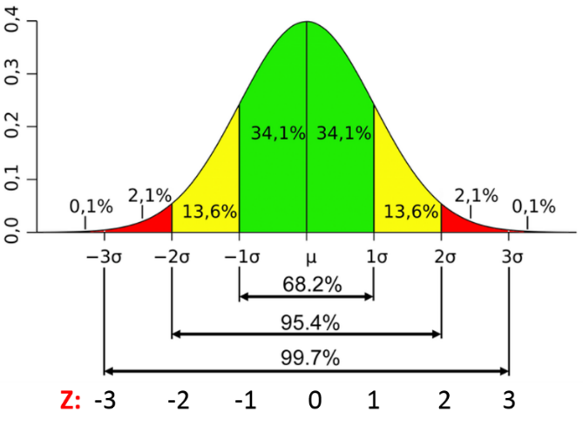
גאוס - פיזור ערכי ההתפלגות
68.26% מן הערכים נמצאים במרחק של לא יותר מסטיית תקן אחת מהממוצע (ציר הסימטריה).
במרחק של עד שני ציוני תקן (z=2) נמצאים 95.44% מהערכים
ובמרחק עד שלושה ציוני תקן נמצאים 99.74% מהערכים.
רק ב-0.26% יהיה ציון התקן גבוה מ-3.

Slide 9
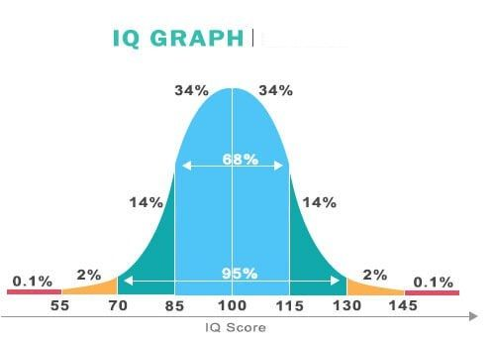

גאוס – חישוב הסתברות
כאשר נרצה לחשב את ההסתברות בין ערכים מסוימים נבצע אינטגרל על הפונקציה הגאוסית.
כאשר נרצה לחשב את ההסתברות עבור ערך מסוים נפעיל עליו את הפונקציה ונקבל את הערך המבוקש.
לדוגמה:
כאשר נרצה לבדוק $115≤x≤130$ נקבל: $\int_{115}^{130}{f\left(x\right)dx}=0.14$
כאשר נרצה לבדוק $x=125$ נקבל:
$$f\left(125\right)=\frac{1}{\sqrt{2π{15}^{2}}}e^{−\frac{{\left(125−100\right)}^{2}}{2⋅{15}^{2}}}=0.00663$$

Slide 10
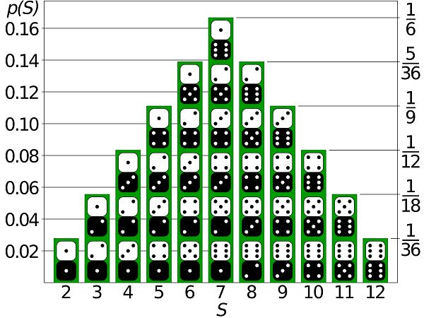
דוגמאות להתפלגות גאוסיאנית במציאות
הטלת זוג קוביות:

Slide 11
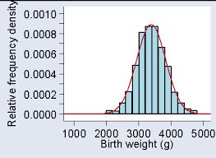
דוגמאות להתפלגות גאוסיאנית במציאות
משקל תינוק שנולד:

Slide 12
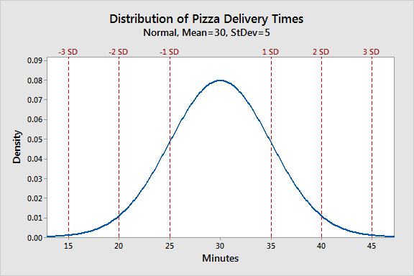
דוגמאות להתפלגות גאוסיאנית במציאות
זמני הגעה של משלוחי פיצה:

Slide 13
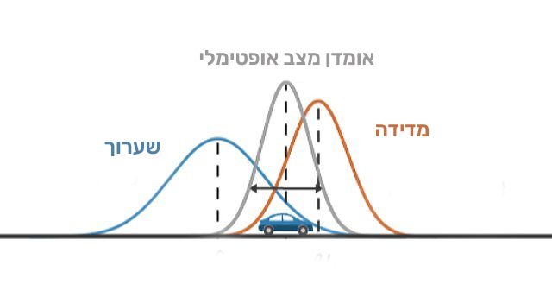
גאוס - הקשר למסנן קלמן
כל דיווח הוא שערוך/מדידה שמתפלג גאוסיאנית X ~ N(μ, σ2)
כאשר μ – ממוצע. σ2 – אי וודאות.

Slide 14

גאוס - הקשר למסנן קלמן
כאמור, המדידה והשיערוך מוצגים ע"י גאוסיאנים.
מסנן קלמן מכפיל בין שני הגאוסיאנים ומתקבל גאוסיאן מדויק יותר:
$$N\left(μ_{1},σ_{1}^{2}\right)⋅N\left(μ_{2},σ_{2}^{2}\right)=N\left(μ_{3},σ_{3}^{2}\right)$$
$$μ_{3}=\frac{μ_{1}⋅σ_{2}^{2}+μ_{2}⋅σ_{1}^{2}}{σ_{1}^{2}+σ_{2}^{2}} μ_{1}≤μ_{3}≤μ_{2}$$
$$σ_{3}=\frac{1}{\frac{1}{σ_{1}^{2}}⊥\frac{1}{σ_{2}^{2}}} σ_{3}≤σ_{1},σ_{2}$$

Slide 15
שערוך
מיוצג ע"י (u0, Σ0) =(Xk, Pk )
כאשר:
ווקטור המצב: A Xk-1 +BU = Xk
מטריצת אי-וודאות השערוך: Ak Pk-1 AkT = Pk
(בהמשך נראה שישנה פעולה מטריציונית הכרחית נוספת בגלל מדידות מסוימות)
מדידה
מיוצג ע"י (u1, Σ1) =(Zk, Rk )
ווקטור המדידה: Zk
מטריצת אי-וודאות המדידה: Rk

Slide 16
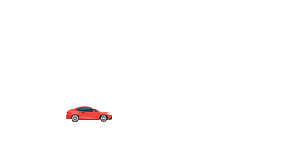
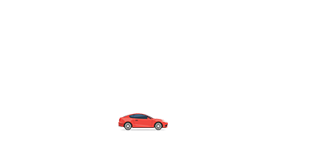
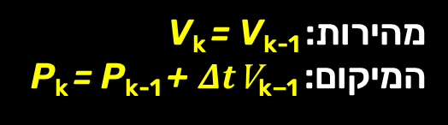
שערוך – וקטור המצב
נניח והאוטו שלנו נוסע במהירות קבועה של 15 מטר בשנייה.
לאחר שנייה המיקום של הרכב הינו:
הזמן שעבר*המהירות = 15.
ולאחר שנייה נוספת, המיקום של הרכב הינו:
המיקום הקודם + הזמן שעבר*המהירות = 15*1+15 = 30.
מהירות: Vk = Vk-1
המיקום: Pk = Pk-1 + $Δt\text{V}\text{k}\text{−}\text{1}$

Slide 17

שערוך – וקטור המצב
ומה אם המהירות אינה קבועה?
נניח לדוגמא שהרכב נוסע במהירות של 15 מטר לשנייה עם תאוצה בקצב
גידול של a =10 $\frac{m}{s^{2}}$ (יחידת התאוצה היא יחס בין יחידת מהירות לבין יחידת זמן ע"פ הגדרה).
לכן, לאחר 5 שניות:
המהירות החדשה של הרכב:
ע"פ נוסחת המהירות: Vk = Vk-1 +$Δt∗a$
= המהירות הקודמת + הזמן שעבר*התאוצה
= 10*5+15 = 65 מטר לשנייה.
המיקום החדש של הרכב:
ע"פ נוסחת המיקום: Pk = Pk-1 + $Δt\text{V}\text{k}\text{−}\text{1}$+ $\frac{1}{2}∗{Δt}^{2}∗\text{a}$ (ע"פ נוסחת מקום-זמן בתנועה שוות תאוצה)
= המיקום הקודם + הזמן שעבר*המהירות הקודמת + $\frac{1}{2}$* ${(שעבר הזמן)}^{2}$*התאוצה
= 0 + 5*15 + $\frac{1}{2}$* $5^{2}$*10= 75 + 125 = 200.

Slide 18

שערוך – וקטור המצב
ווקטור המצב: A Xk-1 +BU = Xk
לדוגמא, נניח ווקטור מצב המודד מיקום Pos ומהירות V ותאוצה a.
A Xk-1 +BU = $\left(\begin{matrix}1 & Δt \\ 0 & 1\end{matrix}\right)$ $\left(\begin{matrix}\text{P}\text{os}\text{k}\text{−}\text{1} \\ \text{v}\text{el}\text{k}\text{−}\text{1}\end{matrix}\right)$+$\left(\begin{matrix}\frac{1}{2}{Δt}^{2} \\ Δt\end{matrix}\right)a$ = Xk = $\left(\begin{matrix}\text{Pos}\text{k} \\ \text{vel}\text{k}\end{matrix}\right)$
כלומר, נקבל את המשוואות הבאות:
Posk = Posk-1 + $Δt\text{V}\text{el}\text{k}\text{−}\text{1}$+a $\frac{1}{2}{Δt}^{2}$
Velk = Velk-1 + $aΔt$

Slide 19

שערוך – מטריצת האי-וודאות
מטריצת אי-וודאות השערוך: Ak Pk-1 AkT= Pk
ע"פ חוקי האלגברה הלינארית:
עבור מטריצה X, אם COV(X) = Z אזי COV(AX) = AZAT.
כלומר, עבור כל עדכון בווקטור המצב העשוי לשנות את אי-הוודאות, נבצע עדכון למטריצת האי-וודאות. ולכן, נעדכן את מטריצת Pk בכל שלב.
Pk = $\left(\begin{matrix}\text{σ}\text{pos}\text{2} & \text{σ}\text{pos}\text{∗}\text{σ}\text{vel} \\ \text{σ}\text{vel}\text{∗}\text{σ}\text{pos} & \text{σ}\text{vel}\text{2}\end{matrix}\right)$

Slide 20

מדידה – וקטור המדידה
ווקטור המדידה: Zk
וקטור המדידה הינו בפשטות ווקטור עם ערכי המדידה עליהם דיווח החיישן.
לדוגמא, אם החיישן דיווח שהמערכת נמצאת במיקום של 22 רגל, והמהירות הינה 4 מטר לשנייה, אזי:
Zk = $\left(\begin{matrix}\text{2}\text{2} \\ \text{4}\end{matrix}\right)$
בדוגמא הנ"ל החיישן מודד את מימד המיקום ומימד המהירות.

Slide 21

מדידה – מטריצת האי-וודאות
מטריצת אי-וודאות המדידה: Rk
מטריצת האי-וודאות של המדידה היא המטריצה המאפיינת את אי הוודאות של הערכים עליהם דיווח החיישן.
ערכי אי הוודאות של כל מימד עליו דיווח החיישן נמצאים באלכסון הראשי.
לדוגמא, אם סטיית התקן (אי הוודאות) של המיקום עליו מדווח החיישן 0.5 רגל וסטיית התקן של המהירות עליה דיווח החיישן הינה 4, אזי:
Rk = $\left(\begin{matrix}{0.5}^{2} & 0 \\ 0 & 4^{2}\end{matrix}\right)$

Slide 22

שלב העדכון
הגבר קלמן
משתנה המצב
אי וודאות
מטריצת המעבר

Slide 23

עדכון – הגבר קלמן (kg)
kg עוזר בממוצע המשוקלל שבין השערוך בזמן הקודם ובין המדידה בזמן הנוכחי.
Kg יחושב באופן הבא: $kg=\frac{σ_{1}}{σ_{1}+σ_{2}}$
כאשר:
$σ_{1}$ מסמלת את שגיאת השערוך.
ו- $σ_{2}$ מסמלת את שגיאת המדידה.
כלומר כאשר kg שואף ל-1 זה אומר שהשגיאה של המדידה יותר קטנה.
וכאשר kg שואף ל-0 זה אומר שהשגיאה של השערוך יותר קטנה.

Slide 24


עדכון – משתנה המצב ($x$)
משתנה המצב בכמה מימדים נקרא וקטור המצב אשר מכיל בתוכו את כל הפרמטרים שנרצה לשערך.
משתנה המצב יחושב באופן הבא: $x_{k}=x_{k−1}+kg\left(z_{k}−x_{k−1}\right)$
כאשר:
$x_{k}$ מסמל את משתנה המצב שנרצה לשערך.
$x_{k−1}$ מסמל את משתנה המצב הנוכחי.
$z_{k}$ מסמל את משתנה המדידה.
כלומר כאשר kg שואף ל-1 זה אומר שנסתמך יותר על המדידה.
וכאשר kg שואף ל-0 זה אומר שנסתמך יותר על משתנה המצב הנוכחי.

Slide 25


עדכון – אי וודאות ($σ$)
אי הוודאות אומר עד כמה אנחנו בטוחים בווקטור המצב שקיבלנו.
אי הוודאות יחושב באופן הבא: $σ_{k}=σ_{k−1}−kg⋅σ_{k−1}$
כלומר, כאשר kg שואף ל-1 זה אומר שהמדידה מדויקת
ולכן, האי וודאות שואף ל-0.
וכאשר kg שואף ל-0 זה אומר שהשערוך הקודם מדויק
ולכן, האי וודאות שקולה למצב הקודם (כלומר, גם 0 כי השערוך מדויק).

Slide 26

עדכון – מטריצת המעבר (H)
מטריצת המעבר מעבירה את השערוך ממימד המצב לממד החיישן.
נשתמש במטריצת המעבר כאשר בווקטור המצב קיימים שני מצבים לפחות.
לדוגמה:
החיישן מודד רק את $Vel$ אבל וקטור המצב הוא: $\overline{X}=\left({pos \atop Vel}\right)$
לכן מטריצת המעבר H תראה כך: $H=\left(\begin{matrix}0 & 1\end{matrix}\right)$
וכאשר נכפיל בין וקטור המצב למטריצת המעבר נקבל:
$$H⋅\overline{X}=\left(\begin{matrix}0 & 1\end{matrix}\right)⋅\left({pos \atop Vel}\right)=Vel$$
וכך הגענו למימד החיישן.

Slide 27

עדכון – מטריצת המעבר (H)
השימוש במטריצת המעבר יראה באופן הבא:
שערוך מדידה
$$\left(μ_{1},σ_{1}\right)=\left(\overline{z},R\right) \left(μ_{0},σ_{0}\right)=(H⋅{\overline{x}}_{t−1},HP_{t−1}H^{T})$$
$Kg=HP_{t−1}H^{T}$ ${\left(HP_{t−1}H^{T}+R\right)}^{−1}$
$$H⋅{\overline{x}}_{t}=H⋅{\overline{x}}_{t−1}+Kg(\overline{z}−H⋅{\overline{x}}_{t−1})$$
$$HP_{t}H^{T}=HP_{t−1}H^{T}−Kg⋅HP_{t−1}H^{T}$$

Slide 28
נושאים נוספים (למי שרוצה להעמיק)
קלמן מורחב
היתוך חיישנים
תודה על ההקשבה!

